Slide 1
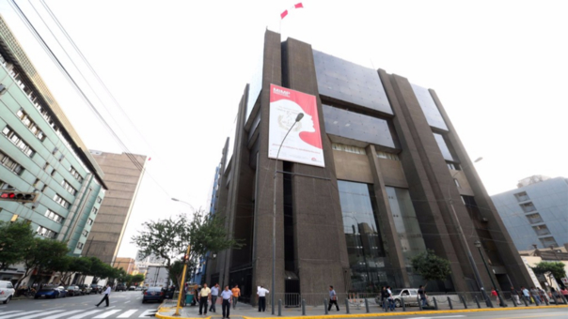
Proceso de Inducción al Personal del Ministerio de la Mujer y Poblaciones Vulnerables (MIMP)
OFICINA GENERAL DE PLANEAMIENTO Y PRESUPUESTO
28 de Diciembre de 2021

Slide 2
CONTENIDO
Visión
Misión
Valores
Objetivos institucionales
Políticas y lineamientos estratégicos
Organización Sectorial
Notes:
SGP:
Norma: Resolución de Secretaría de Gestión Pública N° 003-2018-PCM/SGP
Revisar propuesta: artículo 10.3, literal 10.3.1 (d)
Emite opinión: artículo 10.4

Slide 3
CONTENIDO
Visión
Misión
Valores
Objetivos institucionales
Políticas y lineamientos estratégicos
Organización Sectorial
Notes:
SGP:
Norma: Resolución de Secretaría de Gestión Pública N° 003-2018-PCM/SGP
Revisar propuesta: artículo 10.3, literal 10.3.1 (d)
Emite opinión: artículo 10.4

Slide 4
VISION DEL PERÚ AL 2050
Al 2050, somos un país democrático, respetuoso del Estado de derecho y de la institucionalidad, integrado al mundo y proyectado hacia un futuro que garantiza la defensa de la persona humana y de su dignidad en todo el territorio nacional.
Estamos orgullosos de nuestra identidad, propia de la diversidad étnica, cultural y lingüística del país. Respetamos nuestra historia y patrimonio milenario, y protegemos nuestra biodiversidad.
El Estado constitucional es unitario y descentralizado. Su accionar es ético, transparente, eficaz, eficiente, moderno y con enfoque intercultural.
Juntos, hemos logrado un desarrollo inclusivo, en igualdad de oportunidades, competitivo y sostenible en todo el territorio nacional, que ha permitido erradicar la pobreza extrema y asegurar el fortalecimiento de la familia.
Fuente: Visión del Perú al 2050, Aprobada por consenso en la sesión 126 del Foro del Acuerdo Nacional (29 de abril de 2019).

Slide 5
CONTENIDO
Visión
Misión
Valores
Objetivos institucionales
Políticas y lineamientos estratégicos
EsOrganización Sectorial
Notes:
SGP:
Norma: Resolución de Secretaría de Gestión Pública N° 003-2018-PCM/SGP
Revisar propuesta: artículo 10.3, literal 10.3.1 (d)
Emite opinión: artículo 10.4

Slide 6
MISION
La misión refleja la razón de ser de la institución, en el marco a sus competencias y funciones establecidas en su ley de creación.
La misión del MIMP se construyó teniendo en cuenta 3 elementos:
El rol central del Ministerio de la Mujer y Poblaciones Vulnerables
La población a la cual se entrega los bienes y/o servicios
Los atributos de los bienes y/o servicios.
En ese sentido, la misión del MIMP es:
“Garantizar la igualdad y el pleno ejercicio de los derechos de las mujeres y poblaciones vulnerables; modificando los patrones y constructos socio-culturales discriminatorios y no igualitarios; previniendo y atendiendo situaciones de violencia, desprotección o riesgo, de manera pertinente y oportuna”
PREGUNTA: DONDE SE ESTABLECE LA MISION?

Slide 7
CONTENIDO
Visión
Misión
Valores Institucionales
Objetivos institucionales
Políticas y lineamientos estratégicos
Organización Sectorial
Notes:
SGP:
Norma: Resolución de Secretaría de Gestión Pública N° 003-2018-PCM/SGP
Revisar propuesta: artículo 10.3, literal 10.3.1 (d)
Emite opinión: artículo 10.4

Slide 8
VALORES INSTITUCIONALES
Compromiso; es la identificación con los objetivos y acciones estratégicas institucionales de la entidad, actuando más allá de la función o encargo, dando oportuna atención a los requerimientos y trabajos asignados.
Eficiencia; es el uso adecuado de los recursos humanos, financieros y los bienes de la entidad, observando las normas legales y vigentes.
Probidad; la persona actúa con rectitud, honradez y honestidad en cada uno de los procedimientos a su cargo, buscando el interés general mediante el logro de los objetivos institucionales, desechando todo provecho o ventaja personal, obteniendo por sí o por interpósita persona.
Responsabilidad; es la actitud para cumplir sus obligaciones de manera comprometida y oportuna en el tiempo establecido, garantizando el bien común y con responsabilidad social y ambiental.
Transparencia; se debe mostrar los resultados de la gestión institucional, estando el alcance de todos los administrados, de conformidad con lo establecido en la normativa de transparencia y acceso a la información pública.
La Ley N° 27815 “Código de Ética de la Función Pública”, establece los principios, deberes y prohibiciones éticos para los servidores públicos de las entidades de la administración pública.
Bajo este marco, Ministerio de la Mujer y Poblaciones ha definido los siguientes valores institucionales:

Slide 9
CONTENIDO
Visión
Misión
Valores Institucionales
Objetivos institucionales
Políticas y lineamientos estratégicos
Organización Sectorial
Notes:
SGP:
Norma: Resolución de Secretaría de Gestión Pública N° 003-2018-PCM/SGP
Revisar propuesta: artículo 10.3, literal 10.3.1 (d)
Emite opinión: artículo 10.4

Slide 10
OBJETIVOS INSTITUCIONALES
Los Objetivos Estratégicos Institucionales (OEI) están contenidos en el Plan Estratégico Institucional (PEI) 2019-2024, aprobado con Resolución Ministerial N°131-2021-MIMP.
Los objetivos estratégicos institucionales definen los resultados que la entidad espera lograr en el comportamiento de la población a la que atiende en cumplimiento de sus funciones sustantivas y sus funciones de administración interna.
En el periodo 2019-2024, el MIMP propone lograr los siguientes doce (12) objetivos prioritarios:

Slide 11
OBJETIVOS INSTITUCIONALES
Fortalecer la protección integral de las mujeres e integrantes del grupo familiar víctimas de violencia familiar, sexual y de género.
Reducir la desprotección familiar y el riesgo en las NNA.
Reducir la desprotección del riesgo en las PAM y otras poblaciones vulnerables.
Fortalecer el cumplimiento de las funciones de las familias en situación de vulnerabilidad y riesgo social.
Implementar la política de población en los tres niveles de gobierno.
Mejorar la atención multisectorial a las mujeres y poblaciones vulnerables afectadas por desastres o desplazamiento.

Slide 12
OBJETIVOS INSTITUCIONALES
Incorporar el enfoque de género en la gestión institucional de las entidades públicas.
Reducir la influencia de los patrones sociales y culturales discriminatorios y no igualitarios en la población.
Incrementar el acceso a derechos y oportunidades, en igualdad de condiciones, de mujeres y poblaciones vulnerables.
Implementar la política de protección e igualdad para mujeres y poblaciones vulnerables.
Impulsar la modernización de la gestión institucional.
Implementar la gestión de riesgo de desastres en el MIMP.

Slide 13
CONTENIDO
Visión
Misión
Valores Institucionales
Objetivos institucionales
Políticas y lineamientos estratégicos
Organización Sectorial
Notes:
SGP:
Norma: Resolución de Secretaría de Gestión Pública N° 003-2018-PCM/SGP
Revisar propuesta: artículo 10.3, literal 10.3.1 (d)
Emite opinión: artículo 10.4

Slide 14
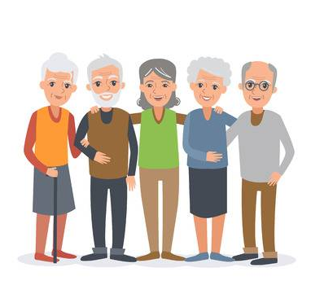
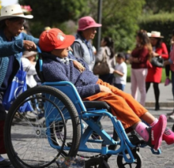
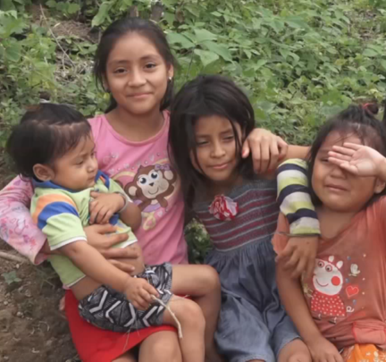
POLÍTICAS NACIONALES MULTISECTORIALES
1
Servicio
Nuevo
TOTAL DE SERVICIOS: 157
SERVICIOS A CARGO DEL MIMP: 46
NUEVOS SERVICIOS DEL MIMP: 20
(DS. N° 007-2021-MIMP (05.JUN.2021))
6
Servicios
Nuevos
T: 27 Servicios
T: 31 Servicios
(DS. N° 006-2021-MIMP (05.JUN.2021))
MINSA, MINEDU, MININTER, MINCETUR, MIDIS, MTPE, MINJUSH, MVCS, PRODUCE, MIDAGRI, SERVIR, IPD, PCM, MTC, MINDEF, ONP, JNE
MINSA, MINEDU, MININTER, MIDIS, MTPE, MTPE, MINJUSH, MVCS, PRODUCE, MIDAGRI, CULTURA, MINCETUR, MVCS
9
Servicios
Nuevos
4
Servicios
Nuevos
T: 52 Servicios
T: 47 Servicios
MINSA, MINEDU, MININTER, MINAGRI, MINAM, PRODUCE, MINCETUR, MIDIS, MTPE, MEF, MTPE, MINJUS, MP, ONPE, JNE, SERVIR, SENCICO, INEI
(DS. N° 008-2021-MIMP (25.JUN.2021))
(DS. N° 008-2019-MIMP (25.JUN.2021))
MINSA, MINEDU, MININTER, MIDIS, MTPE, MINJUSH, MVCS, DEVIDA, MTC, CULTURA
(PEM aprobado mediante DS. N° 002-2020-MIMP el 07.MAR.2020)
Notes:
Política Nacional Multisectorial para las Personas Adultas Mayores al 2030:
1.- Servicio de generación de información y gestión de conocimiento sobre personas adultas mayores, envejecimiento y vejez (PAM-LAB).
Política Nacional Multisectorial para las con discapacidad al 2030:
1.- Asesoría y capacitación para fortalecer la participación social de las organizaciones de personas
2.- Sistema de apoyo para la autonomía y vida independiente de las personas con discapacidad.
3.- Orientación y soporte en integración familiar a los hogares que tienen un integrante con discapacidad.
4.- Acompañamiento especializado para el ejercicio de la capacidad jurídica de las personas con discapacidad.
5.- Concientización para el respeto de los derechos de las personas con discapacidad.
6.- Capacitación para la adecuación de los contenidos y servicios digitales con criterios de accesibilidad para el uso de las personas con discapacidad.
Política Nacional Multisectorial para las Niñas, Niños y Adolescentes al 2030
1.Servicio de atención integral de niñas, niños y adolescentes vulnerables al delito de trata de personas.
2.Servicio de atención integral de niñas, niños y adolescentes vulnerables al delito de explotación sexual.
3.Servicio de promoción y fortalecimiento de los consejos consultivos de niñas, niños y adolescentes.
4.Servicio de fortalecimiento de capacidades de participación de las niñas, niños y adolescentes en los procedimientos que les involucren o afecten
Política Nacional de Igualdad de Género
1.- Acompañamiento y consejería a las familias para compartir las responsabilidades de cuidado, desarrollar relaciones igualitarias, inclusivas, respetuosas y libres de violencia entre sus integrantes, y transformar patrones y prácticas socioculturales de subordinación femenina.
2.- Asistencia técnica para transversalizar el enfoque de género en la producción de bienes y servicios entregados a la ciudadanía por las entidades públicas, oportuna y fiable.
dinación femenina.
3.- Asistencia técnica para la incorporación del enfoque de género en el desarrollo de programas de formación e investigación y/o responsabilidad social empresarial, así como en la vigilancia ciudadana y rendición de cuentas.
4.- Provisión, a nivel nacional y con enfoque intercultural, de información que promueva el ejercicio del derecho a la denuncia de la violencia contra las mujeres, e informe sobre los mecanismos de prevención, protección y sanción existentes.
5.- Desarrollo de capacidades y competencias para operadores/as de justicia en violencia contra las mujeres para el ejercicio de sus funciones (Centro de Altos Estudios-MIMP).
6.- Información y comunicación para la igualdad de género, violencia contra la mujer y no discriminación.
7.- Cuidado para personas en situación de dependencia, fiable, de calidad y con enfoque de género.
8.- Estudios e investigaciones sobre igualdad y no discriminación, así como violencia contra las mujeres, periódica y accesible.
9.- Información periódica sobre del gasto público e inversión en igualdad de género (Taxonomía del gasto e inversión pública en igualdad de género).

Slide 15
POLÍTICAS Y LINEAMIENTOS ESTRATÉGICOS
De acuerdo a lo señalado como objetivos prioritarios se establece los siguientes tres (03) lineamientos de política institucional:
Desarrollar una gestión enfocada en el bienestar de las mujeres y poblaciones vulnerables
Sustentada en evidencia y orientada a resultados; articulada con los tres niveles de gobierno y la sociedad en su conjunto, y que prioriza la prevención de las situaciones de riesgo, la atención para la restitución de los derechos y la calidad de los servicios a su cargo.
Fortalecer los programas presupuestales del MIMP
La implementación, seguimiento y evaluación de las políticas sectoriales e institucionales vinculadas a las mujeres y poblaciones vulnerables; y la generación de información para el diseño, seguimiento y evaluación de las políticas y programas a su cargo.
Promover la conformación de equipos técnicos competentes y comprometidos
Que se guían por los principios de igualdad, justicia, eficacia, eficiencia, calidad, interculturalidad, subsidiariedad, e interseccionalidad; y profesan los valores de integridad, compromiso, vocación de servicio y solidaridad.

Slide 16
CONTENIDO
Visión
Misión
Valores Institucionales
Objetivos institucionales
Políticas y lineamientos estratégicos
Organización Sectorial
Notes:
SGP:
Norma: Resolución de Secretaría de Gestión Pública N° 003-2018-PCM/SGP
Revisar propuesta: artículo 10.3, literal 10.3.1 (d)
Emite opinión: artículo 10.4

Slide 17
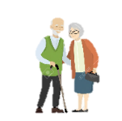
Sector Mujer y Poblaciones Vulnerables
PRINCIPALES UNIDADES DE INTERVENCIÓN DEL MIMP DESPLEGADAS A NIVEL NACIONAL
+30
Centro Emergencia Mujer | 424 CEMs
Estrategia Rural | En 67 Distritos Rurales
Educadores de Calle | 54 Centros de Referencia
Centro de Acogida Residencial de Niñas, Niños y Adolescentes - CARNNA | 56 CAR - NNA
Unidad de Protección Especial | 25 UPEs
Centro de Coordinación Regional de CONADIS | 24 Unidades
Centro de Desarrollo Integral de La Familia | 24 CEDIFs
Hogares de Refugio Temporal | 22 Hogares
Adopciones | 11 Oficinas
Servicio de Atención Urgente | 8 Equipos SAU
Centro de Acogida Residencial para Personas Con Discapacidad - CARPCD | 7 CAR - PCD
Centro de Acogida Residencial de Urgencia | 6 CAR - U
Centro de ATENCION Institucional | 4 CAIs
Centro de Atención Residencial para Personas Adultas Mayores - CARPAM | 4 CAR - PAM
De habitantes
peruanos
Millones
51%
49%
Mujeres
Hombres
12%
Son personas Adultas Mayores
de peruanos
10%
Tienen algún tipo de discapacidad
de peruanos
30%
Son víctimas de violencia física por parte del esposo o compañero
de mujeres
52%
Son victimas de violencia psicológica por parte del esposo o compañero.
de mujeres
7%
Son víctimas de violencia sexual por parte de su esposo o compañero
de mujeres
MÁS DE 700
UNIDADES DE
INTERVENCION
A NIVEL NACIONAL
USO DEL TIEMPO PARA TRABAJO “NO REMUNERADO”
39 h/semana en mujeres
15 h/semana en hombres
Notes:
En el Perú somos más de 30 millones de habitantes, de los cuales:
El 51% somos mujeres, mientras que el 49% son hombres.
El 12% de peruanas y peruanos son personas adulto mayores.
El 10% de la población tiene algún tipo de discapacidad.
El 30% de peruanas son víctimas de violencia física, mientras que el 52% sufren violencia psicológica, y el 7% sufre violencia sexual.
El trabajo no remunerado en mujeres es de 39 horas a la semana, mientras que en hombres es de 15 horas semanales, en promedio.
(Fuente: INEI)
Para esto el Sector Mujer y Poblaciones Vulnerables, tiene desplegado en el territorio más de 700 unidades de intervención, como son los:
424 Centros de Emergencia Mujer
67 equipos en distritos rurales
54 Centros de Referencia con el Servicio de Educadores de Calle
56 Centros de Atención Residencial para Niñas, Niños y Adolescentes.
25 Unidades de Protección Especial
24 Centros de Coordinación del CONADIS
24 Centros de Desarrollo Integral de la Familia
22 Hogares de Refugio Temporal
Entre Otros
(Fuente: GEOMIMP)

Slide 18
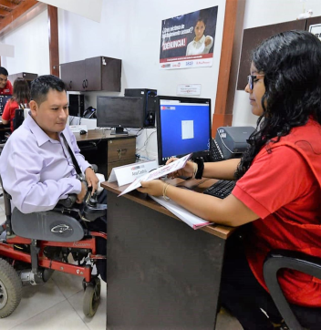
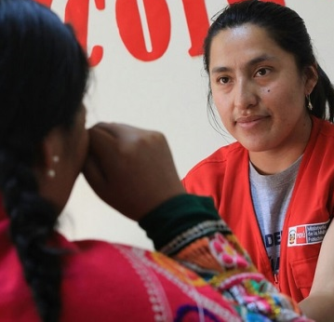
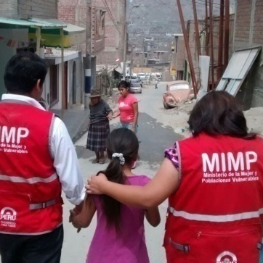
ORGANIZACIÓN SECTORIAL
Consejo Nacional para la Integración de la Persona con Discapacidad
(Organismo Público)
Programa Integral Nacional
Notes:
Color de letra título: 100% negro
Color de letra para parrafo: 80% negro

Slide 19
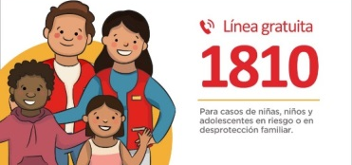
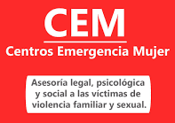
Servicios del MIMP
ORFANDAD COVID 19
Asistencia Económica
NIÑEZ Y ADOLESCENCIA EN ABANDONO
UNIDADES DE
PROTECCION
ESPECIAL
Protección y cuidado a la niñez y adolescencia en desamparo y desprotección.
HOGARES
DE REFUGIO
TEMPORAL
CAR
Centros de Acogida Residencial
VICTIMAS INDIRECTAS FEMINICIDIO
Asistencia Económica
ADULTO MAYOR EN DESPROTECCIÓN
CEDIF
Centros de Desarrollo Integral Familiar
Protección al adulto mayor en estado de abandono y servicios de cuidados
SERVICIO DE EDUCADORES DE CALLE
MUJER
GRUPO FAMILIAR
Servicios de protección contra la violencia
CAR DÍA
CARPAM
Centros de Atención Residencial para Personas Adultas Mayores
Centros de Atención Diurno para Adultos Mayores
PERSONAS CON DISCAPACIDAD
CAR NOCHE
Servicios de protección y cuidado a personas con discapacidad
Centros de Atención Nocturno para Adultos Mayores
Notes:
Mediante la siguiente diapositiva se tiene la intención de visualizar con mayor claridad como los servicios del MIMP atienden a los diversos tipos de población; es así que para las niñas niños y adolescentes, brindamos servicios como:
Estrategia “Juguemos” que articula con las DEMUNAS a nivel nacional, que lleva sesiones educativas y lúdicas para estimular el desarrollo cognitivo, emocional y social de niñas, niños y adolescentes entre los 6 y 12 años. También mejora sus vínculos positivos y el conocimiento de sus derechos fundamentales.
Unidades de Protección Especial – UPE que son las instancias que actúan en el procedimiento por desprotección familiar de las niñas, niños y adolescentes sin cuidados parentales o en riesgo de perderlos, dictando las medidas de protección que garanticen o restituyan sus derechos.
Centros de Acogida Residencial donde se brinda la protección y atención integral que requieren de acuerdo con su particular situación, en un ambiente de buen trato y seguridad, con el objetivo principal de propiciar su reinserción familiar y social, o bien, promover su adopción
Servicio de Educadores de Calles, que tiene la finalidad de restituir y enseñar a ejercer sus derechos a niñas, niñas, y adolescentes (NNA) en situación de calle y busca que abandonen el peligroso entorno en el que viven.
Los Centros de Desarrollo Integral Familiar – CEDIF, que ofrecen servicios y promueven actividades para el desarrollo personal y social de la población más vulnerable.
La Línea 1810, destinada al reporte y atención de casos de desprotección familiar de niñas, niños y adolescentes en el país.
Y la Asistencia Económica para niñas, niños y adolescentes en estado de orfandad a causa de la COVID 19.

Slide 20
ESTRUCTURA ORGÁNICA DEL MIMP
La Estructura Organiza del MIMP se encuentra en el REGLAMENTO DE ORGANIZACIÓN Y FUNCIONES DEL MINISTERIO DE LA MUJER Y POBLACIONES VULNERABLES – MIMP.
El Ministerio de la Mujer y Poblaciones Vulnerables tiene el siguiente ORGANIGRAMA:

Slide 21
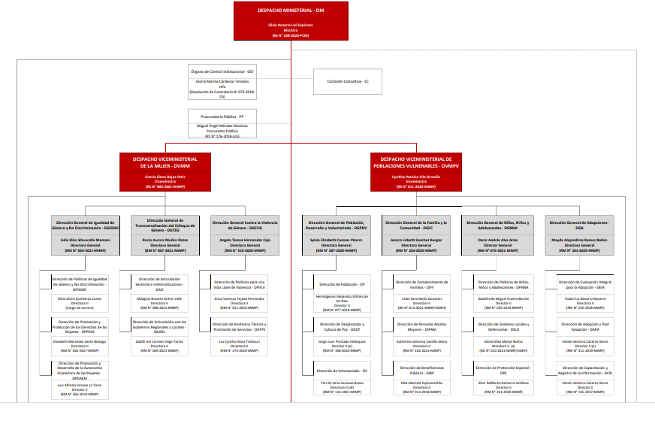
ORGANIGRAMA DEL MIMP
(parte 1)

Slide 22
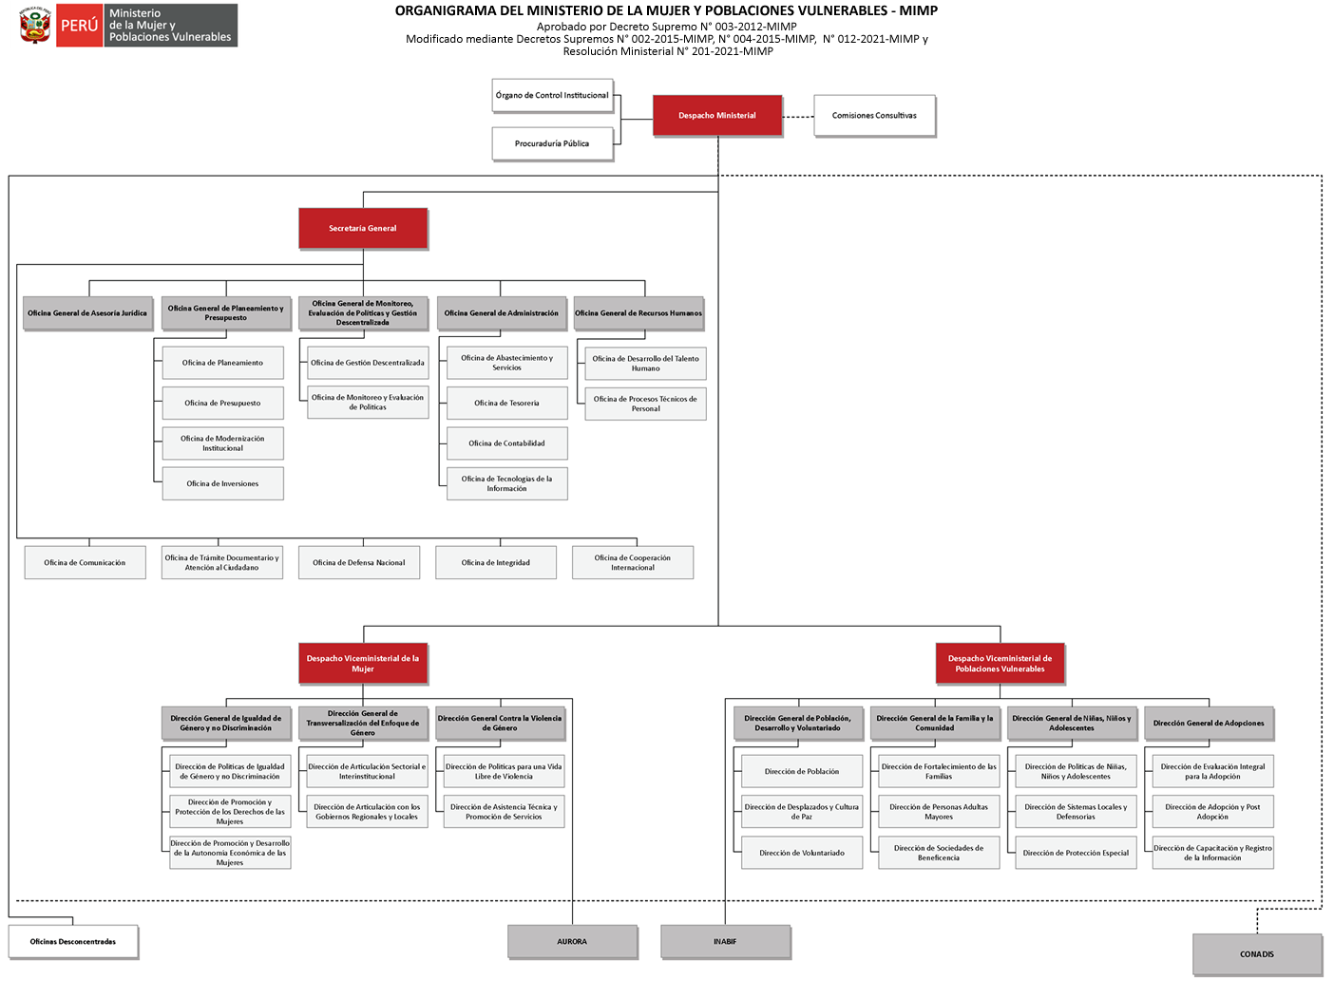
ORGANIGRAMA DEL MIMP
(parte 2)

